Slide 1
Patologie jater, pankreatu, žlučníku a žlučových cest
Markéta Hermanová

Slide 2
Exokrinní pankreas
Exokrinní pankreas produkuje trypsin, lipázu, fosfolipázu, amylázu, elastázu…enzymy s vyjímkou lipázy aktivovány z neaktivních proenzymů v duodenu
Většina proenzymů aktivována trypsinem, který sám je aktivován enteropeptidázou z neaktivního trypsinogenu v duodenu
Acinární a duktální epitelie secernují inhibitory proteáz

Slide 3
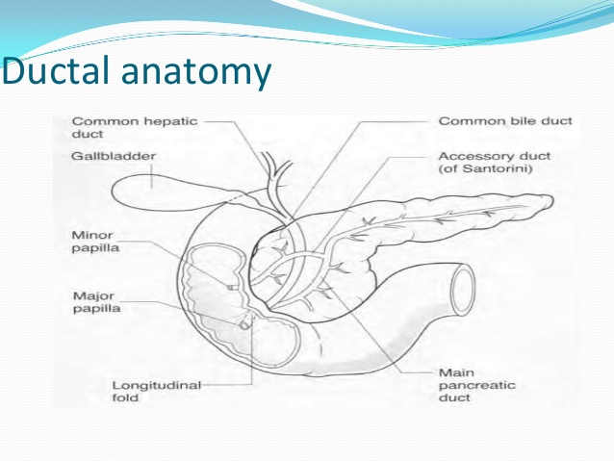
Kongenitální abnormity pankreatu
Vznikají nejčastěji v důsledku poruchy migrace a splynutí dorzálního a ventrálního základu pankreatu
Mohou působit obstrukci duodena, zvyšují riziko pankreatitidy
Pancreas annulare
Pancreas divisum
Ektopický pankreas (v žaludku, duodenu, jejunu, ..)
Kongenitální/dysgenetické cysty pankreatu

Slide 4
Cystická (pankreato)fibróza (mukoviscidóza)
AR dědičné onemocnění, podmíněné mutacemi v CFTR genu (7q 31.2)
CFTR gen kóduje protein chloridového kanálu, CFTR se podílí i na regulaci jiných iontových kanálů (Na, K) a buněčných procesů (transport ATP, bikarbonátů a na sekreci hlenu)
Kanalopatie způsobující abnormální transport iontů a vody přes membrány
Účinek CFTR tkáňově specifický:
Potní žlázy: reabsorpce chloridů i sodíku; ztráta funkce CFTR → hypertonický pot (s vysokým obsahem NaCl – „slané děti“)
Epitel dýchacích cest a GIT: CFTR je cestou pro aktivní luminální sekreci chloridů; ztráta CFTR → snížení luminální sekrece chloridů a zvýšená reabsorpce sodíku a vody z lumen → hustý zvýšeně viskózní sekret ucpávající vývody žláz

Slide 5
Cystická (pankreato)fibróza (mukoviscidóza)
Fenotypicky vysoce variabilní onemocnění
5 tříd mutací CFTR genu:
- kombinace 2 „závažných mutací“ → klinicky závažný fenotyp
- kombinace méně závažných mutací → mírnější postižení
+ modifikující faktory
(např. polymorfismy v genech, jejichž produkty ovlivňují funkci neutrofilů v rámci zánětlivé odpovědi na bakteriální infekci)

Slide 6
Cystická (pankreato)fibróza (mukoviscidóza): orgánové postižení
Postižení pankreatu
- viskózní sekret blokuje dilatující se vývody, atrofie parenchymu, fibróza
- insuficience exokrinního pankreatu (malabsorpce tuku a vitamínů AEDK)
- insuficience endokrinního pankreatu (diabetes asociovaný s cystickou fibrózou)
Postižení plic
- obstrukce DC viskózním sekretem, opakované infekce
- bronchitidy, bronchiektázie, bronchopneumonie, abscesy
- Pseudomonas aeruginosa, Hamophilus influenzae, Staphylococcus aureus, Burkholderia cepacia, Strenotrophomonas maltophilia, atypická mykobakteria
Mekoniový ileus
Obstrukce žlučovodů (s rozvojem biliární cirhózy)
Postižení slinných žláz (analogie pankreatického postižení)
Azoospermie a infertilita (v důsledku bilaterální ageneze vas deferens)
Postižení potních žláz

Slide 7
Pankreatitidy
Akutní
Systémová zánětlivá odpověď na samonatrávení/autodigesci pankreatu a peripankreatických tkání vlastním neadekvátně aktivovaným enzymatickým aparátem.
Chronické
Trvale progredující zánětlivý proces, při kterém je funkční parenchym pankreatu postupně nahrazován vazivovou tkání, s rozvojem ireverzibilní nedostatečnosti exokrinního a později i endokrinního pankreatu.

Slide 8
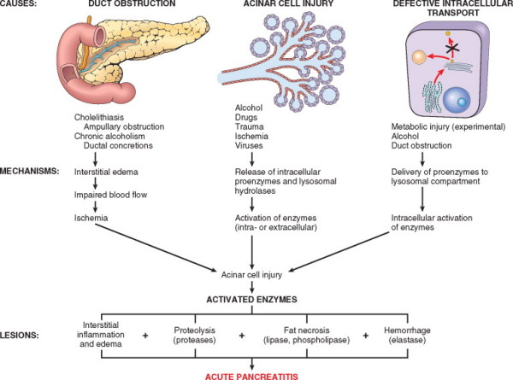
Etiologie akutní pankreatitidy
Klíčový spouštěč:
Předčasná a masivní aktivace trypsinogenu.
Aktivace elastázy a fosfolipázy → poškození buněčných membrán a krvácení, ARDS (fosfolipázy interagují se surfaktante)
Aktivace ostatních enzymů, komplementu, kalikrein-kininového systému, koagulačního a fibrinolytického systému → DIK, šok (mortalita 2-4 %)
Spouštěcí mechanismy neadekvátní aktivace enzymů:
- obstrukce duktů
- primární poškození acinárních buněk
- primární porucha intracelulárního transportu proenzymů
Nejčastější etiologie biliární a alkoholická.

Slide 9
Akutní pankreatitida
Mezi základní morfologické alterace pankreatu patří:
interstitiální edém způsobený poruchou mikrocirkulace
nekrózy tukové tkáně způsobené lipázami
akutní zánět
destrukce pankreatického parenchymu proteolytickými enzymy
destrukce cév způsobená elastázou a krvácení.
Klinické příznaky:
Bolest v epigastriu a horním mezogastriu, anorexie, nauzea, zvracení; těžké formy pod obrazem NPB
DIK, ARDS, šok
Hypokalcémie, zvýšená sérová amyláze a lipáza
Postnekrotické pseudocysty, sekundární infekce, absces

Slide 10
Klinicko-patologické formy akutní pankreatitidy
Akutní interstitiální pankreatitida
mírný zánět, intersticiální edém a fokální nekrózy tukové tkáně pankreatu i peripankreaticky
Akutní nekrotizující pankreatitida
nekrózy tukové tkáně pankreatu i paripankreaticky (Balserovy nekrózy, vážou Ca, v krvi hypokalcémie), kolikvace nekróz, destrukce acinárních a duktálních struktur exokrinního pankreatu i struktur endokrinního pankreatu, krvácení do pankreatické tkáně
Hemoragická pankreatitida
extenzivní nekróza parenchymu pankreatu, krvácení

Slide 11
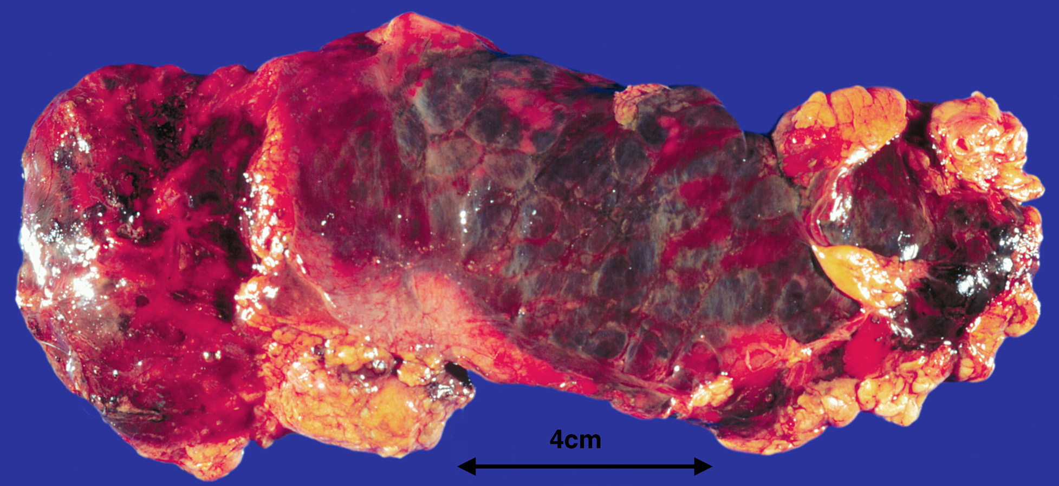
Akutní pankreatitida

Slide 12
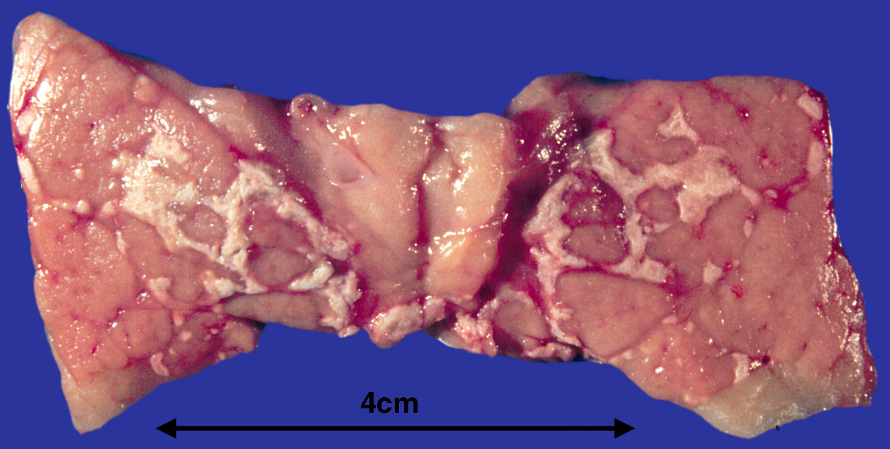
Akutní pankreatitida, nekrotizující

Slide 13
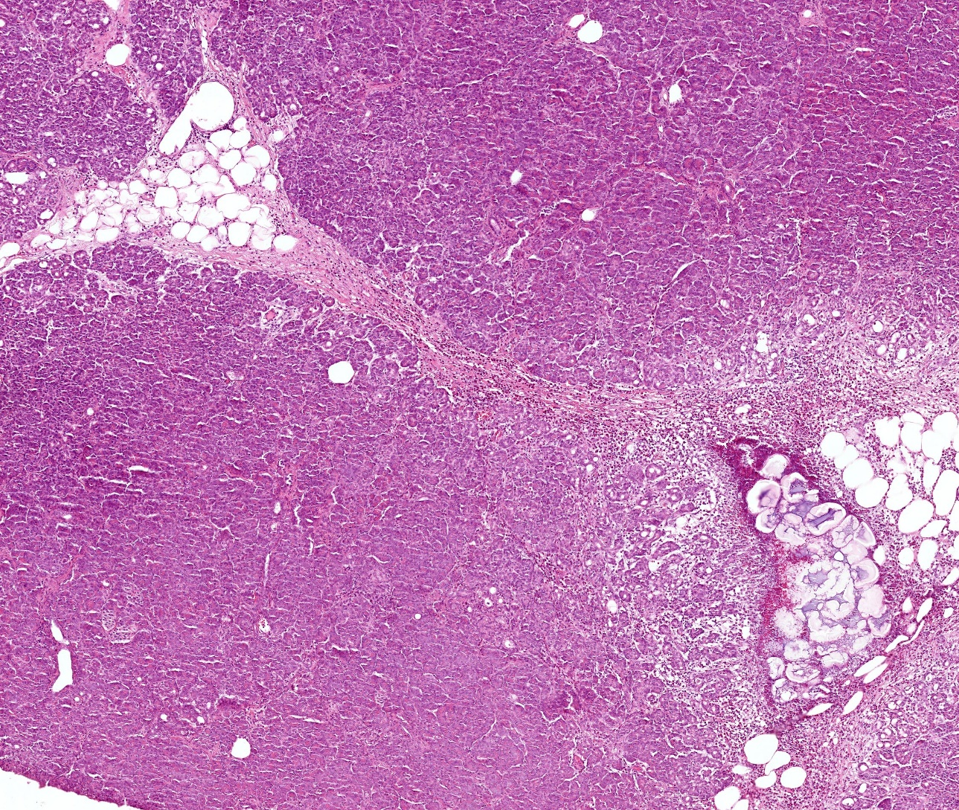
Akutní pankreatitida, nekrotizující

Slide 14
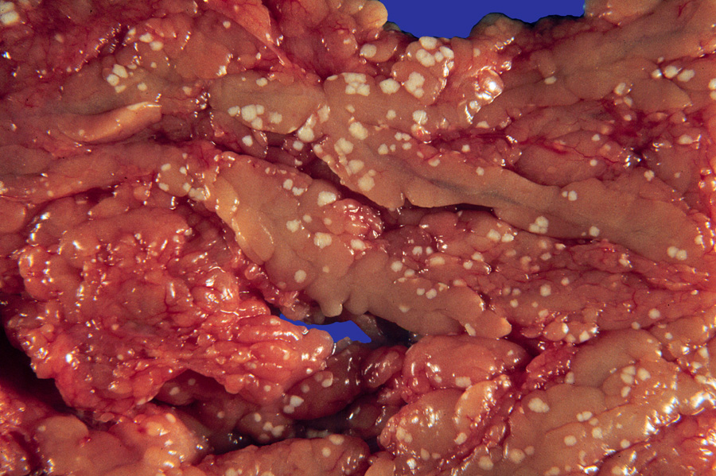
Nekrózy tukové tkáně omenta

Slide 15
Etiologie chronické pankreatitidy – klasifikace TIGARO
Toxicko-metabolická (alkohol, nikotin, hyperlipidémie, léky, urémie, toxiny…)
Idiopatická
Genetická
- hereditární pankreatitida, AD (mutace v genu PRSS1 (trypsinogen 1)), vysoké riziko karcinomu pankreatu
- geneticky indukované pankreatitidy (alterace v genech CFTR, SPINK1 (inhibitor trypsinu),…)
- deficit alfa-1 antitrypsinu))
Autoimunitní (imituje karcinom!)
Rekurentní (ataky akutní pankreatitidy)
Obstrukční (obstrukce kamenem, nádorem,…..)
Následky a klinika:
Atrofie a nedostatečnost exokrinního a endokrinního pankreatu, fibrotizace.
Bolesti, hubnutí, ikterus
Pankreatogenní malabsorpční syndrom
Zvýšené riziko vzniku karcinomu

Slide 16
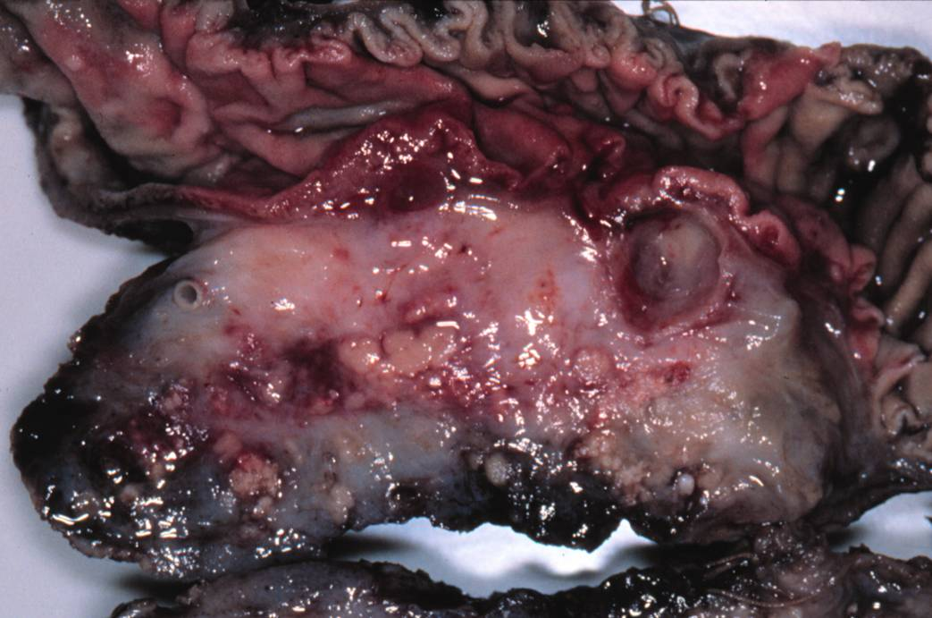
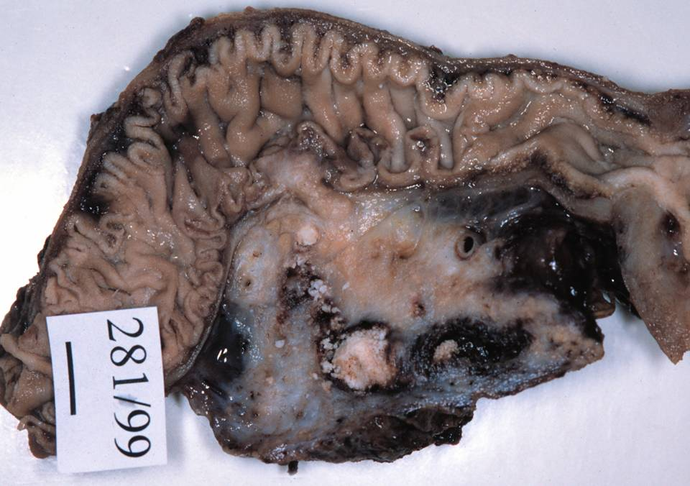
Alkoholická (kalcifikující) chronická pankreatitida v resekátu

Slide 17
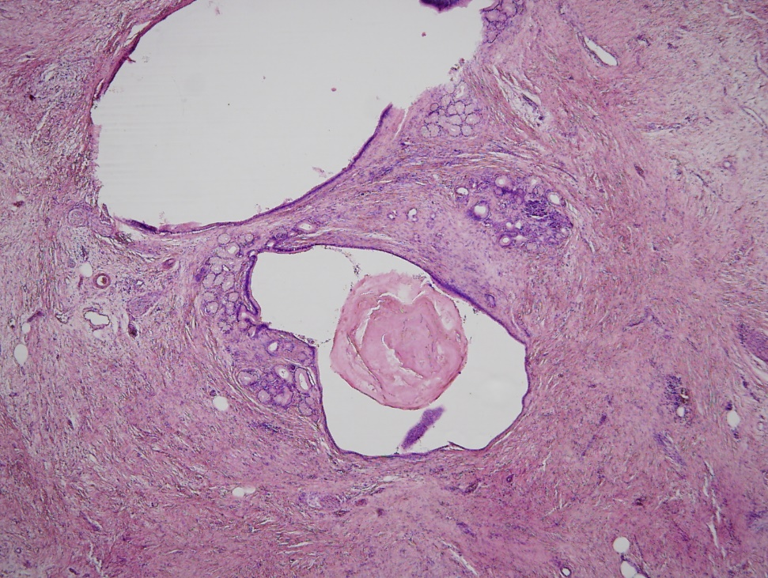
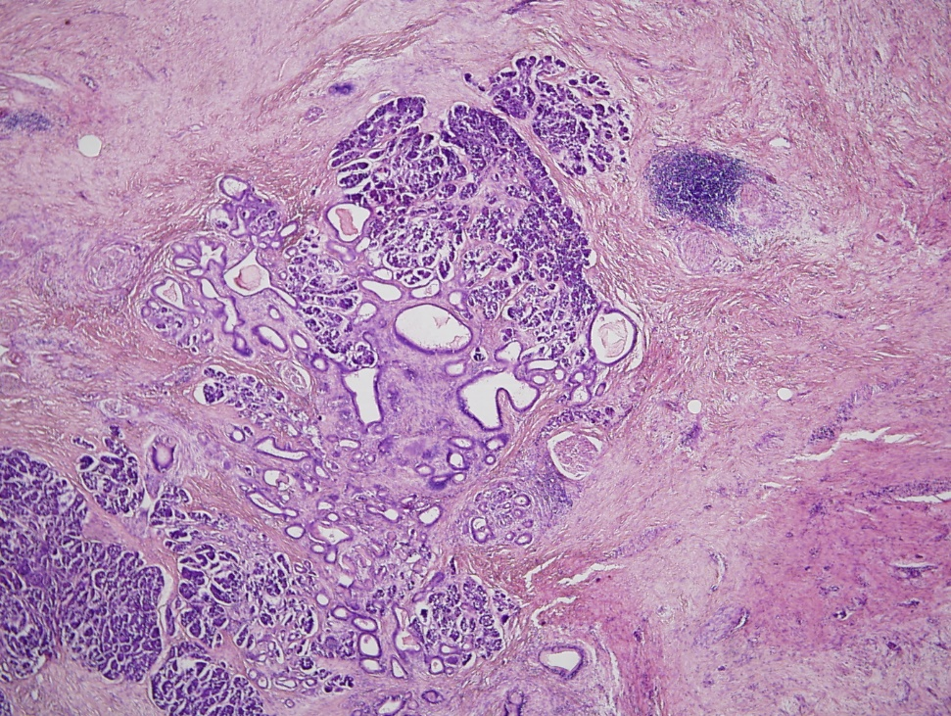
Alkoholická chronická pankreatitida

Slide 18
Autoimunitní pankreatitida
2 druhy histopatologických a klinických nálezů:
  lymfoplazmocytární sklerozující pankreatitida (LPSP, typ 1)
    častá asociace s jinými sklerozujícími lézemi ve vztahu k IgG4
  idiopatická duktocentrická pankreatitida (IDCP, typ2)
    označovaná těž jako AIP s granulocytárními epiteliálními lézemi
    vyskytuje se obvykle izolovaně
      výjimečně v asociaci s ulcerózní kolitidou
    denzní periduktální zánět asociovaný s destrukcí duktálního epitelu neutrofilními
    granulocyty
    absence nebo nízký počet IgG4+ plazmocytů

Slide 19
Klinické známky AIP
obstrukční ikterus
vágní bolesti břicha
zobrazovací metody – difúzní či fokální zvětšení pankreatu
ERCP – difúzně iregulární hlavní pankreatický vývod se strikturami a striktury ductus choledochus
klinická odpověď na imunosupresivní terapii

Slide 20
Sklerozující léze ve vztahu k IgG4
Autoimunní pankreatitida
Sklerozující cholangoitida
Lymfoplasmocytická sklerozující cholecystitida
Sklerozující sialoadenitida (Küttnerův tumor)
Idiopatická retroperitoneální fibróza (M. Ormond)
Inflamatorní pseudotumor jater, plic a hypofýzy
Tubulointerstitiální nefritida ve vztahu k IgG4
Interstitiální pneumonie ve vztahu k IgG4
Sklerozující prostatitida
Sklerozující tyreoiditida
Hypofysitis
Pachymeningitis
Sklerozující dacryoadenitis (Mikuliczova choroba)……….
M>F; odpověď na kortikoidy, lymfadenopatie; imitují neoplastické léze
sklerozující léze s difúzní lymfoplazmocytární infiltracím, iregulární fibrotizací, někdy s přítomností eosinofilů, známkami obliterující flebitidy a a s přítomností četných IgG4 pozitivních plazmocytů.
vyšší riziko rozvoje maligního lymfomu

Slide 21
Nádory pankreatu dle četnosti, lokalizace a charakteru růstu.
Typ nádoru | Četnost | Lokalizace | Charakteristiky
Duktální adenokarcinom (PDAC) | 85-90 % | H˃K | Solidní, neohraničný, desmoplastické stroma Vysoce agresivní
Intraduktální papilární mucinózní neoplazie | 3-5 % | H˃K | Cystický, intraduktální, progreduje v karcinom
Neuroendokrinní neoplazie (NEN)/ nádory endokrinního pankreatu | 1-2 % | H=K | Solidní, pseudocystický*, různý stupeň malignity, viz klasifikace NEN GIT; funkční/hormonálně aktivní
Mucinózní cystická neoplazie | 1-2 % | K˃˃H | Cystický, nekomunikující s dukty, u žen, progreduje v karcinom
Serózní cystadenom | 1-2 % | H=K | Cystický, nekomunikující s dukty, benigní
Karcinom z acinárních buněk | 1-2 % | H=K | Solidní, pseudocystický*, agresivní
Solidní-pseudopapilární nádor | 1-2 % | H=K | Solidní, pseudocystický*, mladé žen, nízce maligní
Pankreatoblastom | ˂1 % | H=K | Solidní, u dětí, maligní
H, hlava; K - kauda; * často s pseudocystickou degenerací

Slide 22
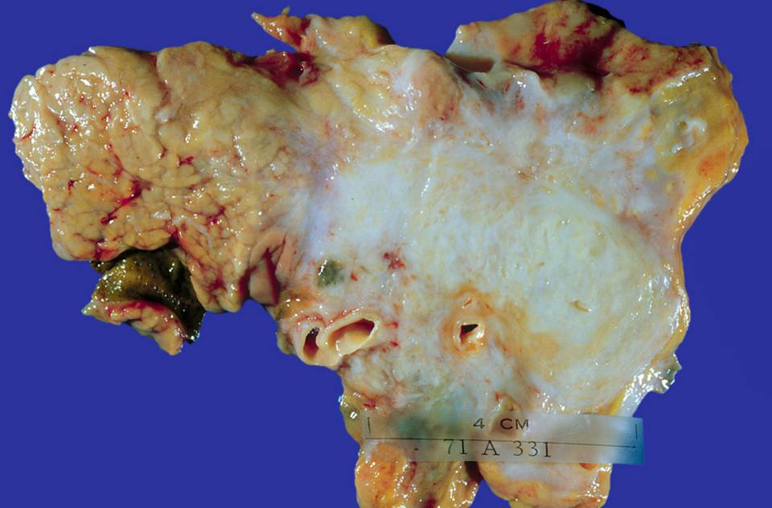
Duktální adenokarcinom hlavy pankreatu (PDAC)

Slide 23
Rizikové faktory karcinomu pankreatu
Exogenní rizikové faktory | Endogenní rizikové faktory
Věk | Familiární výskyt
Kouření | Hereditární syndromy
Alkoholismus* | Chronická pankreatitida
Dietní návyky, obezita | Diabetes mellitus
Expozice organickým sloučeninám a radiaci
*nepřímý vliv způsobující chronickou pankreatitidu

Slide 24
Genetické syndromy asociované s PDAC
Syndrom | Typ dědičnosti | Gen
Lynchův sy (hereditární nepolypózní CRC) | AD | MSH2, MLH1,…
Familiární karcinom prsu; geny Fanconiho anémie | AD | BRCA2, PALB2, FANCC, PANCG, (BRCA1)
Familiární karcinom pankreatu | AD | Není znám
Syndrom familiárního melanomu (FAMMM) | AD | CDKN2A (p16)
Hereditární pankreatitida | AD (PRSS1) AR (SPINK1) | PRSS1 SPINK1
Peutz-Jeghersův sy | AD | STK11

Slide 25
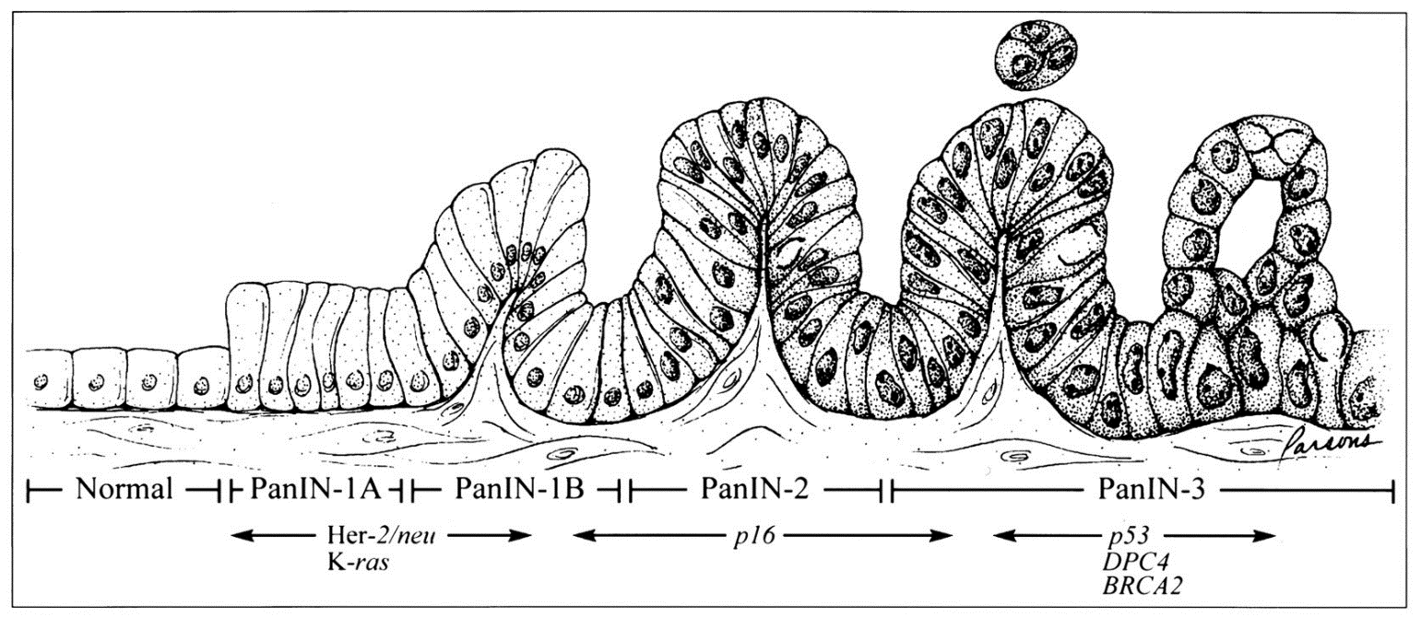
Prekurzorové léze karcinomu pankreatu
Pankreatická intraepiteliální neoplazie (PanIN) – prekurzor PDAC
Mucinózní cystická neoplazie (MCN)
Intraduktální papilární mucinózní neoplazie (IPMN)
vícestupňový proces histologické a genetické progrese v invazivní karcinom
- odlišné klinicko-patologické a genetické charakteristiky

Slide 26
Charakteristiky PDAC
představuje 85-90 % všech nádorů pankreatu
vysoce nepříznivá prognóza, 5leté přežití nepřesahuje 5 %, mortalita se téměř rovná incidenci
vzrůstající incidence, Česká republika zaujímá celosvětově první místo v incidenci této choroby
v zemích západního světa je 4.-5. nejčastější příčinou úmrtí v souvislosti s onkologickým onemocněním, v gastrointestinálním traktu 2. nejčastější po kolorektálním karcinomu
příčiny tohoto nepříznivého stavu:
absence efektivního screeningu
diagnostika v pozdních stádiích onemocnění vzhledem k dlouhému asymptomatickému průběhu onemocnění
vlastní molekulárně-biologické vlastnosti duktálního adenokarcinomu pankreatu
radikální resekce - příznivě ovlivňuje přežití pacientů; v době diagnózy resekabilních pouze 10-15 % duktálních adenokarcinomů pankreatu, u 70 % pacientů je přítomno metastatické postižení regionálních lymfatických uzlin. I přes radikální resekci dochází k recidivě tohoto onemocnění do dvou let až u 90 % pacientů.

Slide 27
Klinické příznaky PDAC
Nejčastější lokalizace v hlavě pankreatu (2/3)
Bolest břicha, ztráta hmotnosti, náhle vzniklý bezbolestný ikterus, pruritus
Migrující tromboflebitida
Příznaky vyplývající z metastáz a postižení okolních orgánů
Onkomarkery (CA 19-9, CEA,…nejsou specifické)
DM asociovaný s PDAC (atypický)
vznikající náhle ve vyšším věku
absence obezity, rychlá progrese k inzulinoterapii
opakující se infekty včetně mykotických
nestabilita vnitřního prostředí s opakujícími se hyperglykémiemi a tendencí ke ketoacidóze a kachektizaci

Slide 28
Šíření PDAC
Metastázy lymfogenní do regionálních lymfatických uzlin
Hematogenní metastázy v játrech, plicích, kostech
Karcinomatóza peritonea
Perineurální propagace

Slide 29
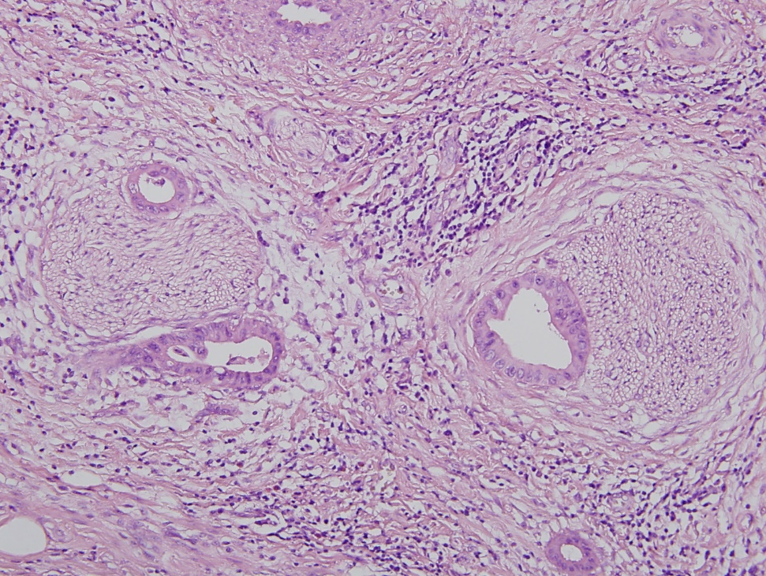
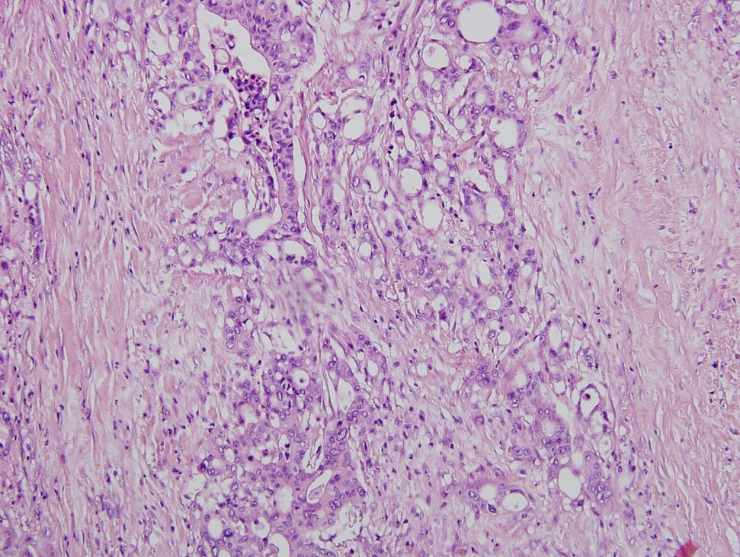
Duktální adenokarcinom a perineurální propagace

Slide 30
Cystické nádory pankreatu
Mucinózní cystické nádory
Mucinózní cystické neoplazie (MCN)
Intraduktální papilární mucinózní neoplazie (IPMN)
Benigní, mohou progredovat v karcinom.
Serózní cystické nádory
Téměř vždy benigní; u některých asociace s VHL chorobou.

Slide 31
Klasifikace neuroendokrinních neoplazií GIT: platná i pro nádory endokrinního pankreatu
Neuroendokrinní tumor - NET G1/G2/G3
dobře diferencované neuroendokrinní neoplazie; low grade (G1/G2) a high grade (G3) malignity
(dříve karcinoidy a atypické, maligní karcinoidy)
Neuroendokrinní karcinom - NEC G3
nízce diferencované neuroendokrinní neoplazie
(neuroendokrinní karcinomy, high grade malignity)
malobuněčný (ovískový) neuroendokrinní karcinom
velkobuněčný neuroendokrinní karcinom
Smíšené neuroendokrinní a nonneuroendokrinní neoplazie (MiNEN)
(dříve MANEC)
WHO 2010: NET G1/G2; NEC; MANEC)
WHO 2017: NET G1/G2/G3; NEC; MiNEN)

Slide 32
Klinické syndromy asociované s funkčními neuroendokrinními tumory
1) Insulinom/hyperinzulinismus…..hypoglykémie
2) Gastrinom/ZollingerEllisonův syndrom……peptické ulcerace v atypických lokalizacích
3) Glukagonom….diabetes, migrující erytém, anémie
4) Somatostatinom…diabetes, cholelitiáza, steatorhea, hypochlorhydrie
5) VIPom/WDHA syndrom….(„watery diarrha, hypokalémie, achlorhydrie)
6) Karcinoid/karcinoidový syndrom
+ nádory s ektopickou produkcí ACTH..Cushingův syndrom, MSH..hyperpigmentace, ADH..diabetes insipidus

Slide 33
Patologie jater a žlučových cest

Slide 34
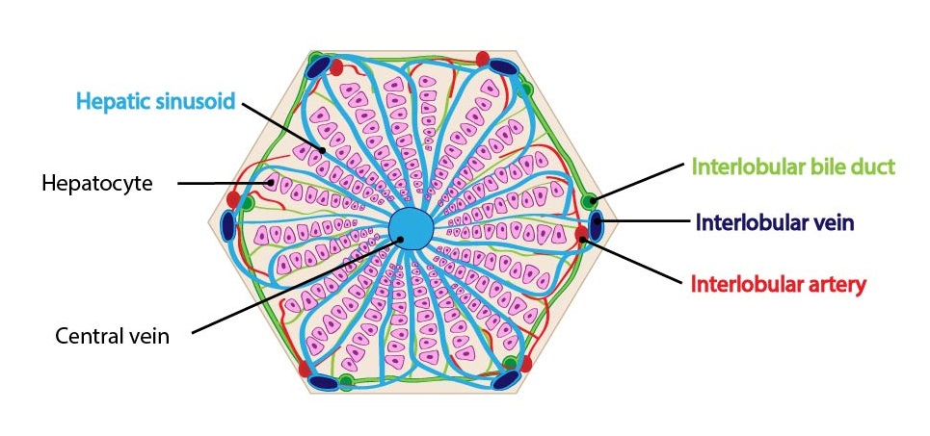
Struktura jater

Slide 35
Jaterní nemoci
Příznaky | Patologický základ
Ikterus/žloutenka (žluté zbarvení kůže a sliznic, ↑bilirubin) | Hemolytický (↑hemolýza, nekonjugovaná hyperbilirubinémie) + hereditární nekonjugovaná hyperbilirubinémie (vrozené poruchy glukuronizačních enzymů, lehké i těžké formy) Hepatální (u jaterních onemocnění, alterovaná konjugace a/nebo exkrece žluči, konjugovaný a nekonjugovaný) Posthepatální/obstrukční/konjugovaný (při obstrukci žlučovodů (nádorem, kamenem, stikturou,..) + vrozená porucha sekreční fce hepatocytů (př. AR Dubinův-Johnsonův syndrom)
Tmavá moč | U konjugované hyperbilirubinémie
Acholická stolice | U obstrukčního ikteru
Pavoučkovité névy, gynekomastie | Sekundárně, u hyperestrinismu
Edémy | Při snížení onkotického tlaku při hypoalbuminémii
Xanthelazmata | Kožní depozita u hypercholesterolémie při chronické obstrukci
Steatorhea | Malabsorpce tuků v důsledku absence žluči ve střevě při obstrukčním ikteru
Pruritus/svědění | Při obstrukčním ikteru
Ascites; splenomegalie | V důsledku hypoalbuminémie a portální hypertenze; při portální hypertenzi
Hemoragická diatéza | Při nedostatečně tvorbě protrombinu a dalších koagulačních faktorů v játrech
Hepatomegalie | Zvětšená játra v důsledku inflamace (u hepatitid), při steatóze a steatohepatitidách a nádorové inifltraci
Encephalopatie | Při jaterním selhán, v důsledku toxického poškození mozku amoniakem, který krví nejde do jater ale přímo do systémového oběhu, falešné neurotransmitery
Hematemeza | Při ruptuře jícnových varixů - portokaválních anastomóz

Slide 36
Jaterní selhání:
- v návaznosti na akutní či chronické poškození, resp. na akutní inzult při chronické poškození
A: Acetaminophen, hepatitida A, autoimunitní hepatitida
B: Hepatitida B
C: Hepatitida C, + „cryptogenic“
D: Drugs/toxins, hepatitida D
E: Hepatitida E, „ezoterické“ příčiny (Willsonova choroba, Budd-Chiari sy (trombóza jaterních žil))
F: „fatty“ změny (steatóza a steatohepatitida (alkoholická i nealkoholická (u metabolického syndromu), těhotenství, valproát, tetracyklin, Reyův sy)
Reyův syndrom:
- Nasedá na virózu
Poškození mitochondrií → steatóza jater, ledvin, srdce + edém mozku
Chorobu spouští léčba salicyláty (+ genetická predispozice).

Slide 37
Virové hepatitidy
Virus | Typ viru | Inkubační doba (týdny) | Klinika | Chronicita/ ↑HCC | Sérologie | Přenos
HAV | RNA | 2-6 | Obvykle mírná, nízká mortalita | Ne | IgM anti-HAV Ab | Fekálně-orálně
HBV | DNA | 2-26 | Možný fulminantní průběh, ↑riziko chronické HBV, cirhózy a hepatocelulárního karcinomu (HCC) | Ano (5-10 %) | HBsAg, HBcAg, HBV DNA | Krev, krevní produkty, jehly, pohlavním stykem
HCV | RNA | 4-26 | Fluktuující; ↑riziko chronické hepatitidy, cirhózy a hepatocelulárního karcinomu (HCC) | Ano (>80 %) | anti-HCV Ab, HCV RNA | Krev, krevní produkty, jehly, pohlavním stykem
HEV | RNA | 4-5 | Nízké riziko chronické HEV*, obvykle plné uzdravení, v těhotenství vysoká mortalita. |  | anti-HEV Ab | Fekálně-orálně
+HDV: defektní RNA virus, parenterální superinfekce chronických nosičů HBV

Slide 38
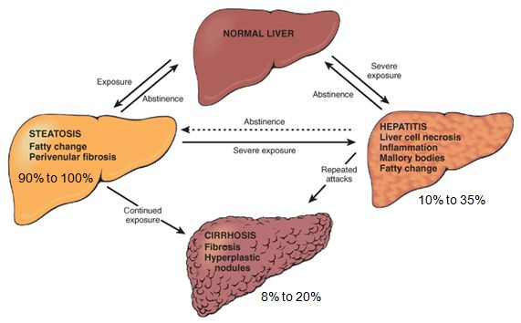
Alkoholické poškození jater
1. Alkoholická steatóza
2. Alkoholická steatohepatitida
3. Alkoholická cirhóza

Slide 39
Další chronická onemocnění jater
Chronické hepatitidy
Hemochromatóza
Zvýšené vstřebávání železa, ukládání Fe ve tkáních, cirhóza
Hereditární hemochromatóza a sekundární hemochromatóza (hemosideróza)
Wilson´s disease
Vrozená porucha metabolismu Cu s akumulací v játrech, mozku a rohovce; defekt přenašeče mědi - ceruloplazminu
Alpha-1 antitrypsin deficiency
Kongenitální defekt syntézy antiproteázy, plicní emfyzém a cirhóza jater
Autoimunitní nemoci jater
Autoimunitní hepatitida
Primární biliární cirhóza (antimitochondriální Ab)
Sklerozující cholangoitida (často asociace s IBD/UC)
Toxická poškození jater (poléková a jiná)
Sekundární biliární cirhóza při obstrukci žlučových cest
Schopnost progrese v cirhózu!

Slide 40
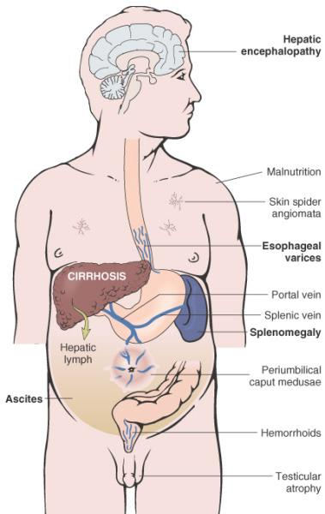
Cirhóza jater
Klinické konsekvence portální hypertenze
- difúzní uzlovitá přestavba jater
- rozsáhlý zánik hepatocytů – fibrotizace – uzlovitá hyperplazie zachovalého parenchymu
- mikronodulární a makronodulární
Konsekvence:
- portální hypertenze
portokavální anastomózy (jícnové varixy, caput meusae, hemoroidy)
ascites
splenomegalie
venostáza ve sliznicích GIT
- snížená obranyschoplnost
- krvácivost
- ikterus
Pavoučkovité névy
Selhání jater (hepatocerebrální a hepatální)

Slide 41
Nádory jater
Benigní
Hepatocelulární adenom (při užívání kontraceptiv)
Cholangiocelulární adenom
Hemangiom
Maligní
Primární
Hepatocelulární karcinom (téměř vždy v terénu cirhózy, nejčastěji v souvislosti s HCV)
Cholangiocelulární karcinom
Angiosarkom
Hepatoblastom (u dětí)
Sekundární – metastatické

Slide 42
Nemoci žlučníku: cholelitiáza
Cholelitiáza
- cholesterolové konkrementy (solitární, při ↑cholesterolu ve žluči či poruše sekrece žlučových solí játry)
- pigmentové konkrementy (mnohočetné, bilirubin+kalcium)
- smíšené (mnohočetné, v zánětlivě změněném žlučníku)
Klinika: bezpříznakové nebo nauzea, zvracení, bolesti v pravém epigastriu, nesnášenlivost tučné stravy
Komplikace cholelitiázy:
- žlučová kolika při průchodu kamene
- uzávěr choledochu, dilatace žlučovodů, cholestáza, ascendentní infekce (cholangoitidy-cholangitické abscesy jater-cholangiogenní sepse)
- akutní pankreatitida!
- cholecystitida, perforace žlučníku
- karcinom žlučníku

Slide 43
Nemoci žlučníku: cholecystitida
Akutní kalkulózní (90 %)
Akutní akalkulózní (10 %, při bakteriémii, komplikace šokových stavů, operací; u salmonelózy, cholery)
Chronická
Záněty flegmonózní a gangrenózní; empyém žlučníku (=žlučník vyplněný hnisem).
Komplikace: perforace žlučníku, peritonitida

Slide 44
Nádory žlučníku a extrahepatálních žlučových cest
Karcinom žlučníku
- častěji u žen
- v souvislosti s cholelitiázou a chronickou cholecystitidou
- nejčastěji ve fundu a krčku žlučníku
- formy infiltrující stěnu i exofytické/polypózní
- adenokarcinomy, vzácněji adenoskvamózní, skvamózní/dlaždicobuněčné, karcinosarkomy
- obvykle pozdní diagnostika při dlouhém bezpříznakovém průběhu, špatná prognóza
Karcinomy extrahepatálních žlučovodů
- perihilózně lokalizované tzv. Klatskinovy tumory
- karcinomy choledochu
- adenokarcinomy
- komplikace:
obstrukční ikterus
cholangoitidy, sepse
akutní pankreatitida
- prognóza: nepříznivá

Slide 45
Děkuji za pozornost….

